Slide 1

优客服电销系统介绍
电话销售、外呼业务
佛山市贝密信息科技有限公司
优客服

Slide 2
目录
1
优客服电销方式
2
解决电销遇到的问题
3
电销业务流程介绍
4
系统部署方案介绍

Slide 3

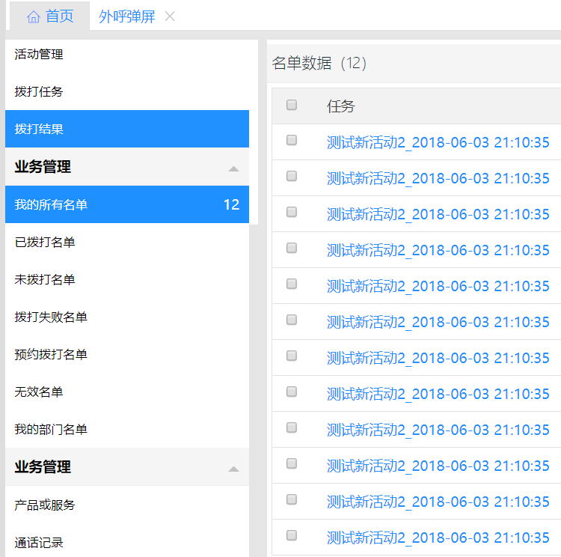





点击外呼
点击外呼
适用范围：外呼人员有客户数据，需要了解清楚客户情况后再针对进行外呼介绍，管理客户，外呼情况记录，生成外呼数据报表。
①
客户数据批量导入
②
客户数据分配
③
点击外呼，记录数据
②
客户关系管理
客户
坐席
点击外呼
记录沟通情况
③
①
客户数据导入

Slide 4




智能语音外呼
智能语音外呼
适用案例：企业有大量数据信息，坐席较少，面向客户群体广泛，号码段呼叫，市场随机调查
高并发外呼/播放语音
转坐席/发短信/转手机
①
建立外呼任务
②
③
记录意向客户
建立一或多个外呼任务
②
①
客户
听取介绍语音
客户
意向客户与坐席沟通
外呼数据
坐席
空号
忙线
无人接听
③
接听意向客户

Slide 5

自动任务外呼
任务外呼
适用案例：优质型客户外呼，系统自动分配外呼名单，自动拨号。
①
数据导入/分配
②
任务外呼 沟通记录
③
记录任务完成
点击外呼
外呼情况记录
自动外呼下一条数据
销一
小李
商机管理
目标制定
销售过程管理
查看外呼任务完成情况
查看销售数据
查看通话报表
对比销售组数据
小王
小宋
开始外呼任务
坐席
小赵
外呼任务提醒
销二
小杨
总任务：50条
已完成任务：20条
未完成任务：20条
预约：10条
小张
坐席
数据分配

Slide 6
目录
1
优客服电销方式
2
解决电销遇到的问题
3
电销业务流程介绍
4
系统部署方案介绍

Slide 7




解决企业常遇到的问题
电话量无法考核
每天要求坐席每人200电话，如何去保证销售人员的任务量。
优客服系统电话量可以按业务人员统计，也可以按销售组统计。
与客户沟通技巧差、难签单
每月业务很差，需要规范销售方式，学习沟通技巧，需要老业务员的指导，加大签单率。
常出现撞单
一个客户多个业务人员多次联系，客户反感很大。销售人员常撞单，出现内部抢单。
优客服系统有查重功能，可以提醒业务人员，在外呼此数据时，此客户是否已经被联系过。
人员流动客户信息不断丢失
急需一套软件来记录、管理客户。建立一套客户池，需要业务人员去更新，保证客户池中的数据有效。防止数据丢失。
优客服系统带有CRM功能，客户数据池是专门针对外呼业务的行业开发的功能。可以有效的管理企业的客户数据。

Slide 8



解决企业经常遇到的问题
优质客户时长跟着销售的离职而离开
人员流动是不可避免，但是如何避免因为人员流动造成的客户流失。
优客服系统呼叫中心，CRM系统都有对应的数据安全策略。可以对数据访问权限进行控制，对数据内容进行隐藏，例如：客户联系电话：185****9577
无法掌控销售人员跟单情况
销售人员每天都在做什么，跟哪些客户沟通，沟通情况怎么样，是否需要公司的其他资源配合，支持。
CRM系统可以管理销售的整个过程，客户跟踪情况，客户需求，竞争对手，并且可以随时产生销售报表。
管理层需要一些数据来分析判断市场及工作计划、工作任务
每月的数据报表，下月的计划。需要一套有效的数据后台来分析。
呼叫中心有详细的外呼报表，业务人员呼叫报表，销售部门呼叫报表。CRM系统可以随时统计客户、销售、机会、收款等数据报表，可供分析。

Slide 9

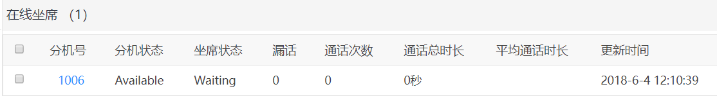
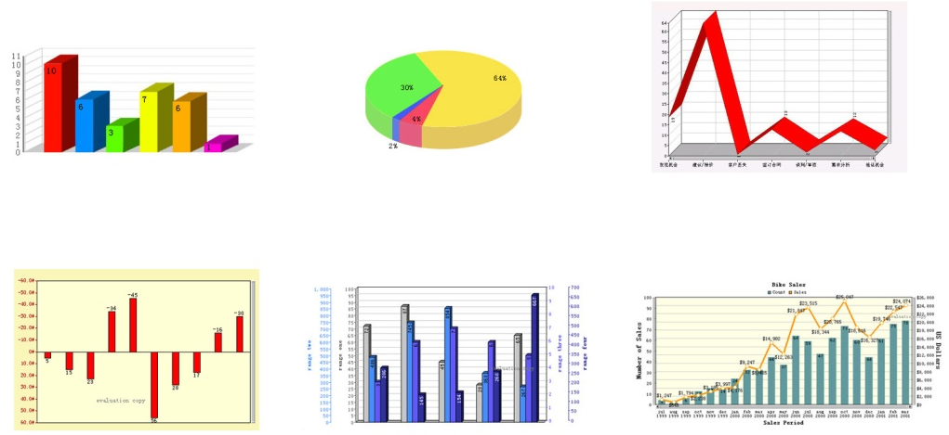
增强企业管理
员工登录状态
员工当前状态
通话情况
监听/密语/三方
通话报表
企业领导
人/组呼叫量
部门主管
客户报表
策划部门
机会/销售报表
业务流程梳理

Slide 10
目录
1
优客服电销方式
2
解决电销遇到的问题
3
电销业务流程介绍
4
系统部署方案介绍

Slide 11




电销业务流程（销售部分）
企业私有数据
1
客户信息来源
通过各种渠道获得、购买
网站、文档中采集
清理空号、无法接通、无意向信息
2
外呼清洗数据、筛选意向客户
有意向客户记录系统中
跟踪意向客户，电话沟通或预约拜访
意向客户沟通促成签单
记录跟踪进度，下次沟通提醒
3
记录报价、合同、促成签单
标记优质客户
4
维护客户关系促成再次签单
服务保证，定期电话、上门关怀、回访
转介绍客户或再次促成签单

Slide 12





电销业务流程（销售部分）
丢失、放弃
系统：客户池模块
重复沟通
客户、联系人
沟通、创造机会、预约、拜访
再次沟通
合同审核
商务签订
客户基本信息
记录沟通信息
记录沟通信息
报价审批
合同入档
客户负责人分类
设置下次提醒
设置下次提醒
合同审批
收款确认
对客户信息权限设置
培训阶段
标记项目进度
其他部门协助
付款方式

Slide 13
目录
1
优客服电销方式
2
解决电销遇到的问题
3
电销业务流程介绍
4
系统部署方案介绍

Slide 14
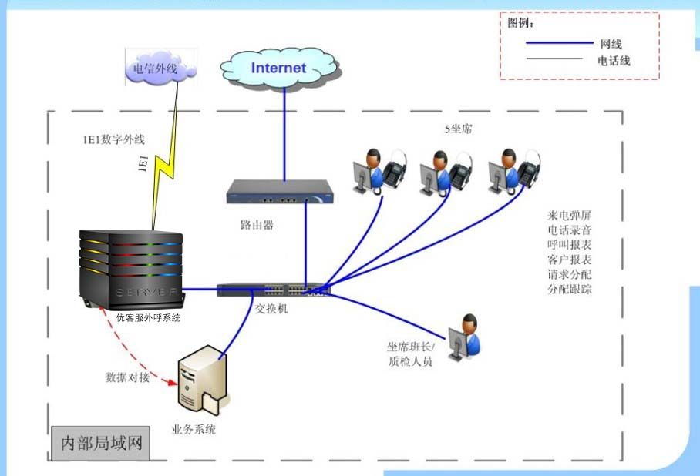
单点部署网络架构图
外呼坐席

Slide 15
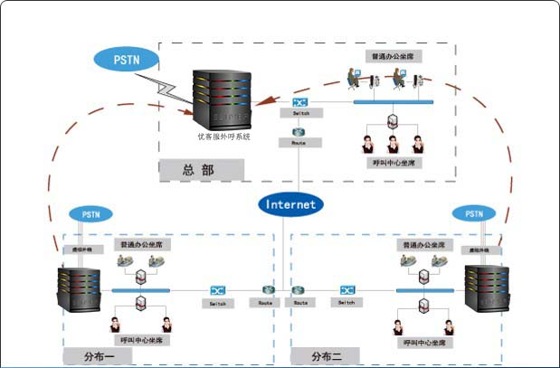
多分支机构网络架构图

Slide 16
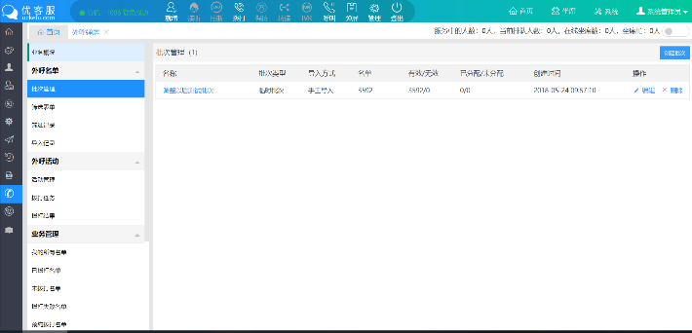
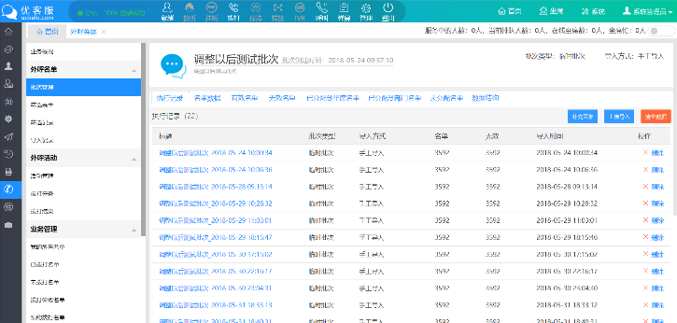
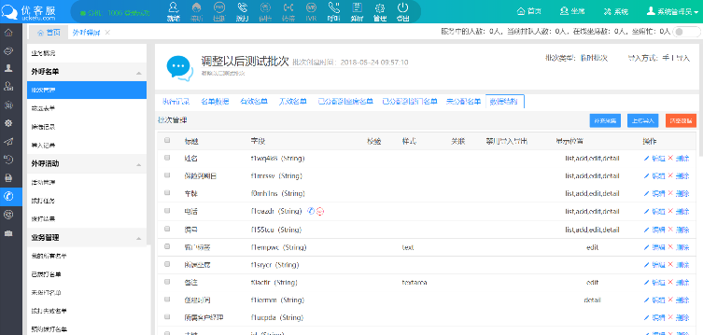
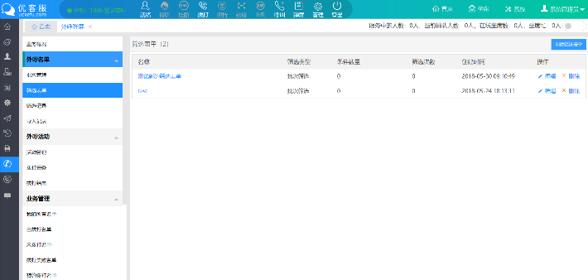
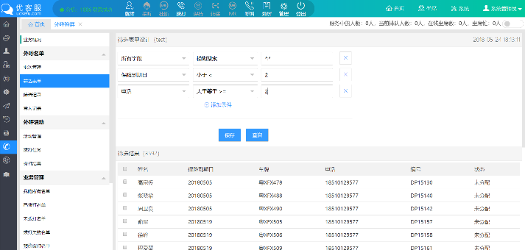
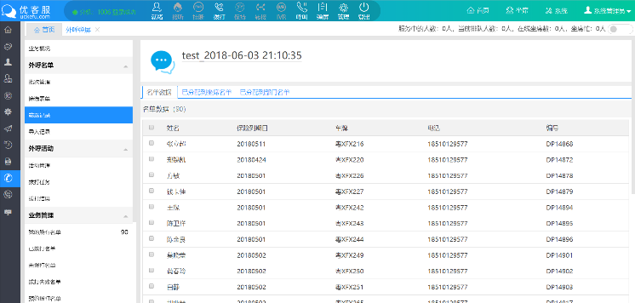
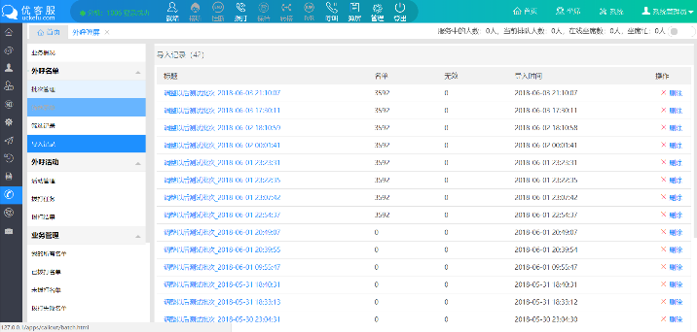
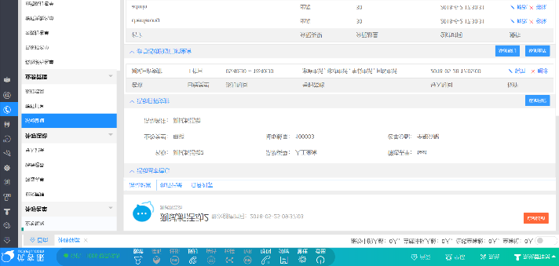
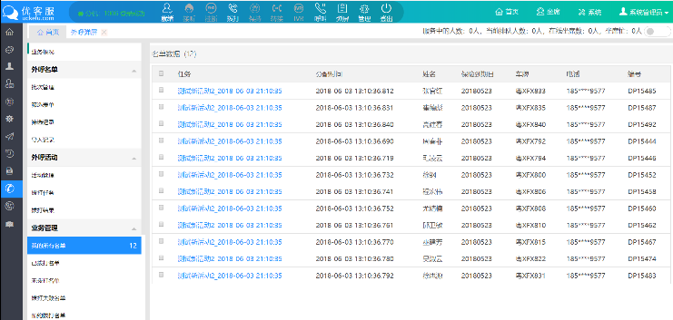
产品部分截图

Slide 17
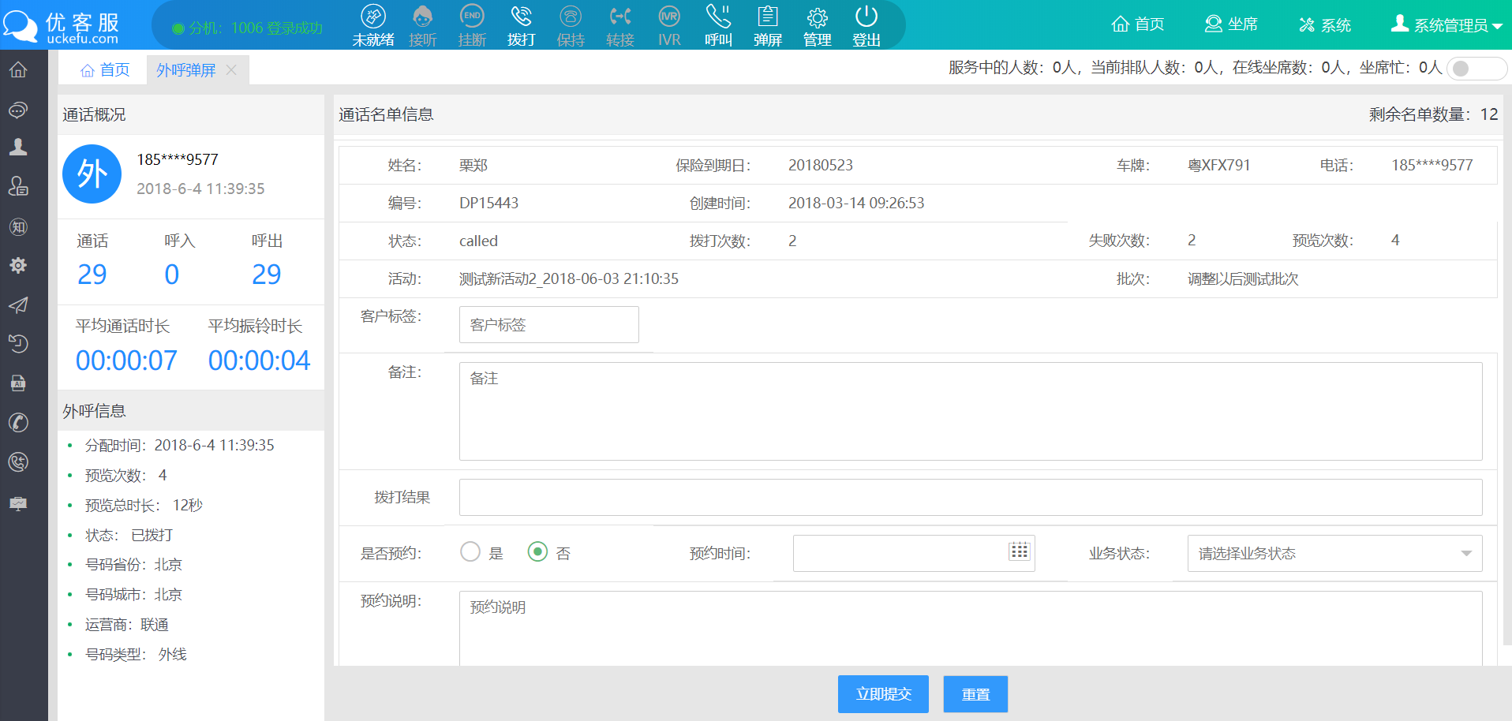
外呼预览界面

Slide 18
Thank You!
优客服
佛山市贝密信息科技有限公司

